Slide 1

Informationsmöte
HHF P11

Slide 2
Viktigt att komma ihåg
Svara på kallelser – skickas ut per mail och i laget.se
Träningsnärvaro
Matcher, cuper och kostnader
Kassör

Slide 3
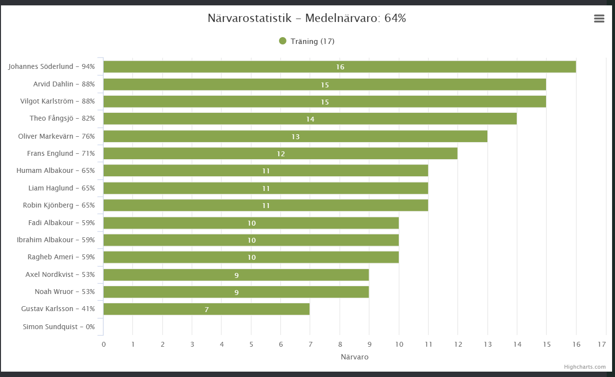
Träningsnärvaro

Slide 4
Matcher, cuper, kostnader
USM steg 2 – vassunda/knivsta 14-15/12
1400 kr per spelare (resa, mat, boende)
Kallelse går ut idag
Hur många kör?
Ska betalas senast 9 december
Kopparcupen – falun 3-5/1-2025
1250 deltagaravgift (boende och mat)
600 kr resa (gemensam buss med andra lag i föreningen)
Ska betalas senast 29 november
Sammandrag i umeå 12/1, seriematcher. Kostnad mat + resa.
USM steg 3 – hur gör vi?

